Slide 1
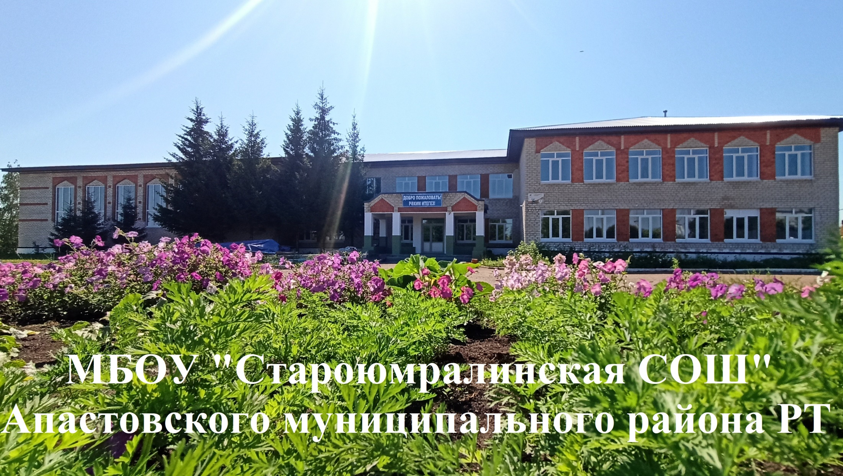
Методический семинар в рамках проекта «500+» на базе МБОУ «Кураловская СОШ»
Верхнеуслонского муниципального района Республики Татарстан
«ТЕХНОЛОГИЯ ФОРМИРУЮЩЕГО ОЦЕНИВАНИЯ КАК МЕХАНИЗМ ДОСТИЖЕНИЯ ПЛАНИРУЕМЫХ РЕЗУЛЬТАТОВ»
Самигуллина З.З.- директор
МБОУ «Староюмралинская СОШ»
Апастовского муниципального района РТ

Slide 2
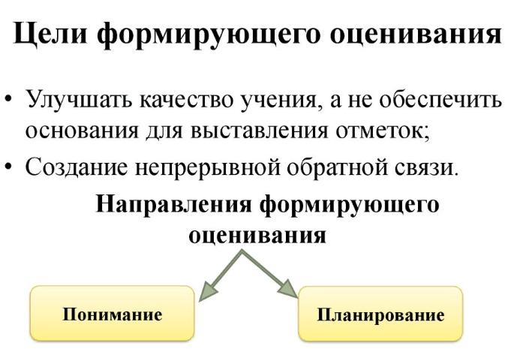

Slide 3


Slide 4
Технология формирующего оценивания
ПОД ОЦЕНКОЙ ПОНИМАЕТСЯ ПРОЦЕСС СООТНОШЕНИЯ РЕАЛЬНЫХ РЕЗУЛЬТАТОВ ОБРАЗОВАНИЯ УЧАЩИХСЯ С ПЛАНИРУЕМЫМИ ЦЕЛЯМИ
ОСНОВНЫЕ ФУНКЦИИ ОЦЕНКИ
регулирующая
контролирующая
информационная
ОЦЕНКА
внешняя
суммативная
внутренняя
формирующая

Slide 5
 | Внутренняя (формирующая) оценка
КТО? | Учителем, который их обучает, то есть человеком, находящимся внутри процесса обучения тестируемых учащихся
ЗАЧЕМ? | Призвана выявлять пробел в освоении учащимися содержания образования с тем, чтобы восполнить его с максимальной для данного учащегося эффективностью
КАК? | На определение индивидуальных достижений каждого учащегося и не предполагает как сравнения результатов, продемонстрированных разными учащимися, так и административных выводов по результатам обучения испытуемых.
ДЛЯ КОГО? | Ориентирована на конкретного учащегося
ИНСТРУМЕНТ | Используются единичные задания, не стандартизированные по содержанию, процедуре и способам проверки.

Slide 6
9 шагов технологии формирующего оценивания
1 - Спланировать образовательные результаты обучающихся по темам
2- Спланировать цели урока как образовательные результаты деятельности обучающихся
3-Сформировать задачи урока как шаги деятельности обучающихся
4- Сформулировать конкретные критерии оценивания деятельности обучающихся на уроке
5-Оценивать деятельность обучающихся по критериям
6- Осуществлять обратную связь: учитель-ученик, ученик-ученик, ученик-учитель
7- При оценивании сравнивать данные результаты достижений обучающихся с предыдущим уровнем достижений
8-Определить место обучающегося на пути достижения цели
9-Откорректировать образовательный маршрут обучающегося

Slide 7
Преимущества формирующего оценивания
1. Встраивается в компететностное и личностно-ориентированное обучение
2. Носит системный характер
3. Оценивается не только результат, но и процесс
4. Ориентировано на обучающихся
5. Отслеживается прогресс каждого обучающегося
6. Ориентировано на формирование личностных и метапредметных умений
Соответствует комптенстностному подходу

Slide 8
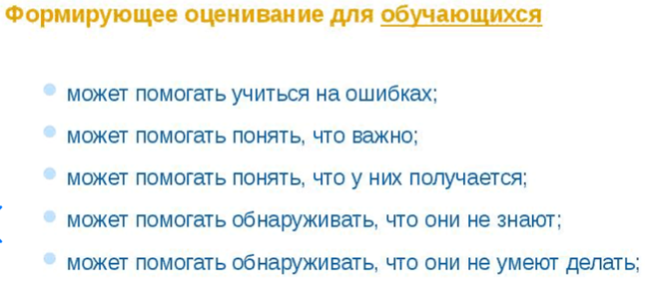
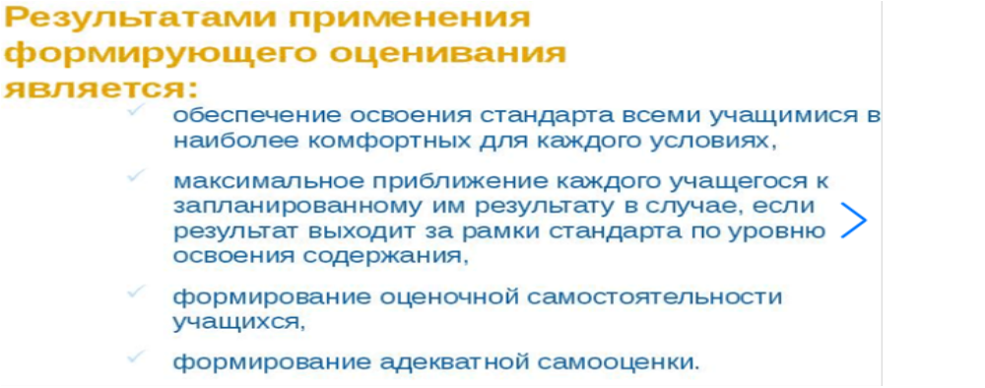

Slide 9
Различные техники формирующего оценивания
Оценивание по итогам изучения темы (подтемы, блока, раздела, параграфа
и т. д.)
Оценивание
в ходе урока
Оценивание метапозна-вательных процессов
Инструменты оценочной деятельности, используемые на уроке при безотметочном обучении

Slide 10
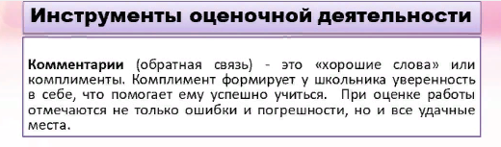
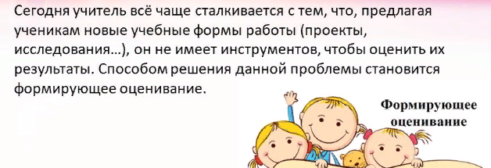

Slide 11
Оценивание по итогам изучения темы:
Индекс-карточки
Одноминутное эссе
Описание:
  учитель периодически раздает обучающимся карточки с заданиями на обеих их сторонах:
  1-ая сторона. Перечислите основные мысли и идеи из изученного материала (раздела, темы) и обобщите их.
  2-ая сторона. Определите, какой материал вы не поняли в изученной теме (разделе, параграфе), и сформулируйте вопросы.
Оцениваемые результаты:
  предметные.
Кто проводит оценивание:
  учитель, учащиеся (самооценка).
Цель проведения:
  анализ трудностей, возникших у обучающихся в результате изучения темы; повторение материала, необходимого для повторного объяснения, повторения, закрепления.
Описание:
  написание короткого эссе по вопросам.
  Например:
  Что самое главное ты узнал сегодня на уроке?
  Какой материал остался для тебя непонятным?
Оцениваемые результаты:
  предметные.
Кто проводит оценивание:
  учитель, учащиеся (самооценка).
Цель проведения:
  повторение материала, необходимого для повторного объяснения, повторения, закрепления.

Slide 12
Цепочка заметок
Вопросы для тестов
Описание:
  обучающиеся передают друг другу листок, на котором учитель написал один вопрос по поводу происходящего на уроке. Получив листок, ученик находит момент, пишет ответ и кладет его в конверт.
Оцениваемые результаты:
  предметные и метапредметные.
Кто проводит оценивание:
  учитель.
Цель проведения:
  анализ ответов обучающихся позволит сделать вывод о возможных трудностях, возникающих у них в процессе урока
Описание:
  обучающиеся составляют по какой-либо теме вопросы для теста и дают возможные ответы к ним в формате, заданном учителем.
Оцениваемые результаты:
  предметные.
Кто проводит оценивание:
  учитель.
Цель проведения:
  анализ вопросов и ответов позволит сделать вывод о понимании темы. Наиболее удачные вопросы можно использовать в дальнейшей работе.

Slide 13
Матрица запоминания
Таблицы оценивания
Описание:
  обучающимся предлагается заполнить таблицу в соответствии с заголовками столбцов и строк (заголовок строки дается в первом столбце).
Оцениваемые результаты:
  предметные и метапредметные.
Кто проводит оценивание:
  учитель.
Цель проведения:
  анализ количества правильных и неправильных ответов для каждой ячейки таблицы (в каждой ячейке только один ответ – он либо правильные, либо нет; анализируется количество правильных/неправильных ответов во всей таблице) позволит выделить образцы ошибочных ответов и подумать о возможной их причине и путях исправления.
Описание:
  универсальные таблицы оценивания определенных типов работ (сочинение, изложение, математический тест, пересказ, портфолио и т. д.). Таблицы имеют одинаковые критерии оценивания для всех типов работ вне зависимости от предмета изучения. Например, сочинение по литературе и по истории будет оцениваться при помощи универсальной таблицы критериев.
Оцениваемые результаты:
  предметные.
Кто проводит оценивание:
  учитель, учащиеся (самооценка, взаимооценка).
Цель проведения:
  анализ с точки зрения учителя и учеников различных аспектов выполнения работы, сравнительные анализ результатов оценивания учителя и учеников.

Slide 14
Карты приложения
Недельный отчет
Описание:
  после изучения теории, принципа или научного закона ученикам дают задание описать по крайней мере один вариант применения на практике того теоретического материала, который они только что изучили. Задание может быть выполнено в письменной и устной форме.
Оцениваемые результаты:
  предметные и метапредметные.
Кто проводит оценивание: учитель.
Цель проведения:
  анализ понимания изученного материала, умение применять на практике теоретические знания.
Пример использования:
  После изучения на экономике темы ресурсы, потребности и блага, предложить обучающимся привести примеры использования полученных знаний на практике: перечислить примеры потребностей, ресурсов и благ и т. п.
Описание:
  недельные отчеты – листы, которые обучающиеся заполняют раз в неделю, отвечая на три вопроса:
  Чему я научился за эту неделю?
  Какой изученный материал остался для меня неясным?
  Если бы я был учителем, какие вопросы я задал бы ученикам для проверки понимания изученной темы?
Оцениваемые результаты:
  предметные и метапредметные.
Кто проводит оценивание:
  учитель, учащиеся (самооценка).
Цель проведения:
  недельные отчаты дают ученикам возможность провести рефлексию вновь приобретенных знаний и сформулировать вопросы о том, что им неясно. Учитель может:
  узнать о затруднениях и ошибочных понятиях, сформированных у учеников;
  получить полезную обратную связь и реорганизовать содержание курса;
  проникнуть в то, как учащийся осознает собственную учебную деятельность (метакогнитивные процессы).

Slide 15
Аффективный опросник
Две звезды и желание
Описание:
  в таблице приводятся вопросы об отношении учащегося к предмету в целом, к различным аспектам деятельности, к выполнению домашнего задания и т. д. Таблица вопросов сопровождается шкалой оценивания.
Оцениваемые результаты:
  метапредметные.
Кто проводит оценивание:
  учащиеся (самооценка).
Цель проведения:
  дает возможность учителю оценить метапредметные результаты обучающихся во время разных уроков.
Описание:
  учитель предлагает ученикам проверить работы одноклассников и не оценить работы, а определить в них два положительных момента – «две звезды», кроме того, выделить один момент, который заслуживает доработки, – «желание». Данный вид оценивания может проводиться в письменной или устной форме.
Оцениваемые результаты:
  предметные и метапредметные.
Кто провидит оценивание:
  учащиеся (взаимооценка).
Цель проведения:
  анализ результатов проверки позволит определить уровень владения материалом, выявить ошибки в понимании темы, способность обучающихся их обобщать.
Описание:
  учитель предлагает ученикам проверить работы одноклассников и не оценить работы, а определить в них два положительных момента – «две звезды», кроме того, выделить один момент, который заслуживает доработки, – «желание». Данный вид оценивания может проводиться в письменной или устной форме.
Оцениваемые результаты:
  предметные и метапредметные.
Кто провидит оценивание:
  учащиеся (взаимооценка).
Цель проведения:
  анализ результатов проверки позволит определить уровень владения материалом, выявить ошибки в понимании темы, способность обучающихся их обобщать.

Slide 16
Квадраты
Описание:
  учитель создает таблицу из четырех ячеек (квадратов) с надписями: «предсказать», «объяснить, «обобщить» и «оценить». После объяснения нового материала он просит каждого обучающегося выбрать для себя определенный квадрат. При этом учитель поясняет, что таким образом каждый учащийся выбирает себе задание определенного типа, которое ему нужно будет выполнить по изучаемой теме. Затем, в зависимости от выбора учеником ячейки (квадрата), учитель задает вопрос. Данный вид оценивания проводится в устной форме.
Оцениваемые результаты:
  предметные и метапредметные.
Кто проводит оценивание: учитель.
Цель проведения:
  анализ ответов учеников дает возможность учителю оценить уровень понимания изученной темы, а также метапредметные навыки обучающихся (познавательные).
Пример использования:
  После изучения темы «Отмена крепостного права» учитель предлагает обучающимся в зависимости от квадрата выполнить задание:
  предсказать влияние отмены крепостного права на развитие промышленности и сельского хозяйства;
  объяснить предпосылки отмены крепостного права;
  обобщить историческую ситуацию на момент отмены крепостного права;
  оценить положительные и отрицательные стороны отмены крепостного права с точки зрения крестьян.

Slide 17
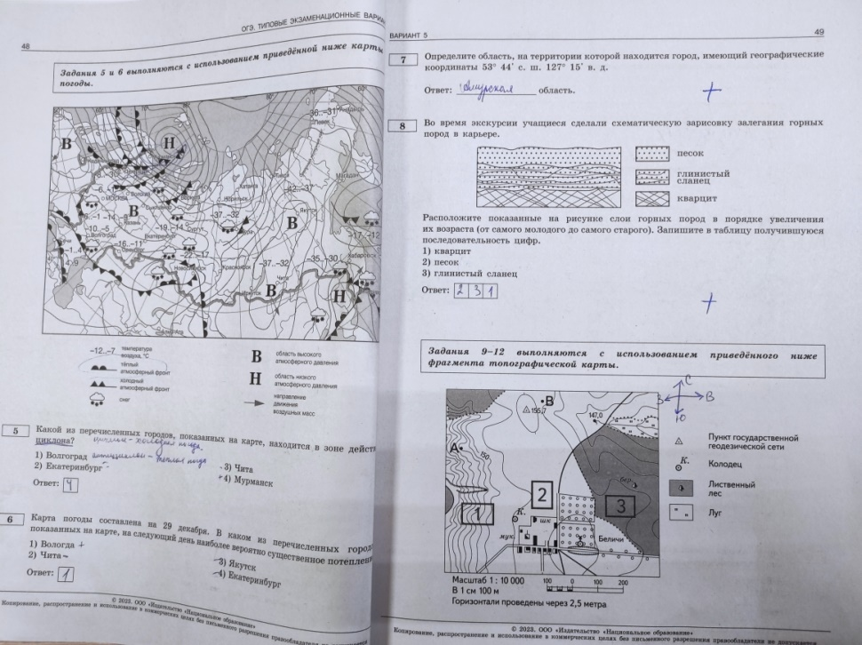
Инструменты оценочной деятельности, используемые на уроке при безотметочном обучении
Символы
фиксация оценки производиться следующим образом:
  «+» – ученик хорошо знает материал, умеет использовать знания в нестандартных ситуациях.
  «–» – ученик не знает материал и не справляется в заданием.

Slide 18
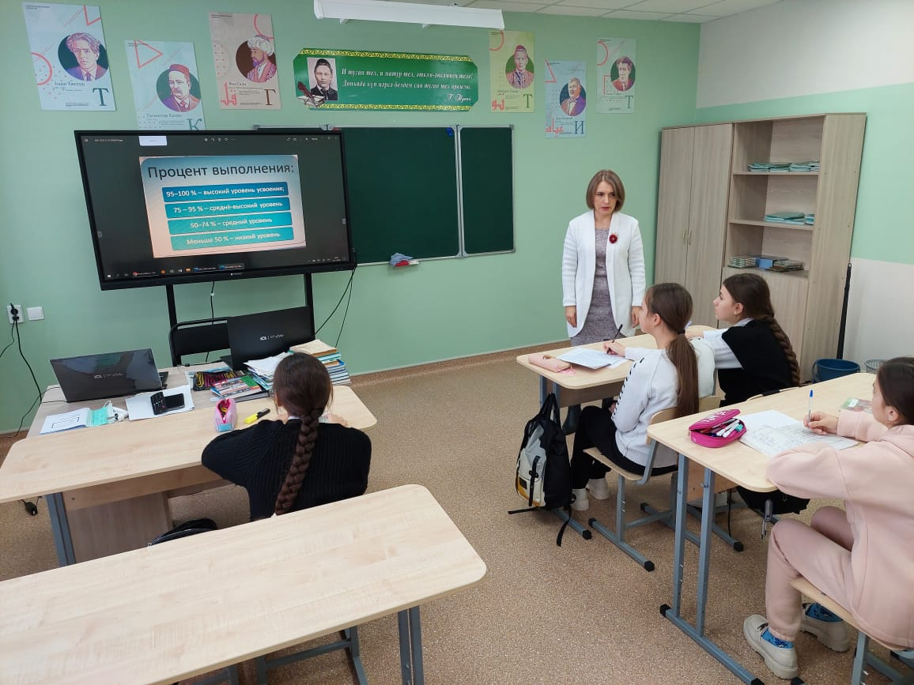
Диаграмма выполнения
Процент выполнения:
  95–100 % – высокий уровень усвоения;
  75 – 95 % – средне-высокий уровень
  50–74 % – средний уровень
  Меньше 50 % – низкий уровень

Slide 19
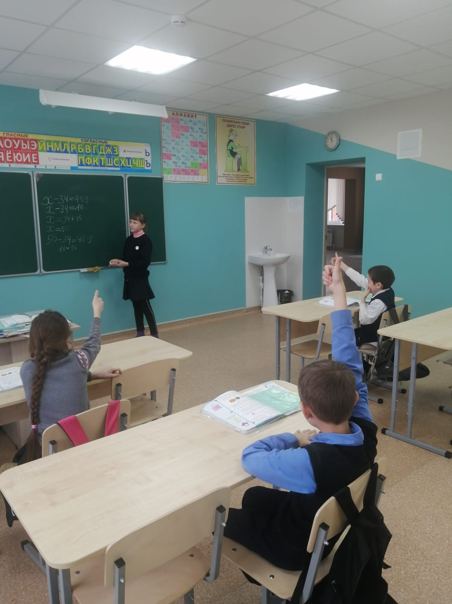
Эмоциональная оценка
– это «хорошие слова» или комплименты.
  Комплимент формирует у обучающегося уверенность в себе, Это важное качество помогает ему успешно учиться. При оценке письменной работы отмечаются не только ошибки и погрешности в выполнении работы, но и все удачные моменты, делаются поощрительные записи.

Slide 20
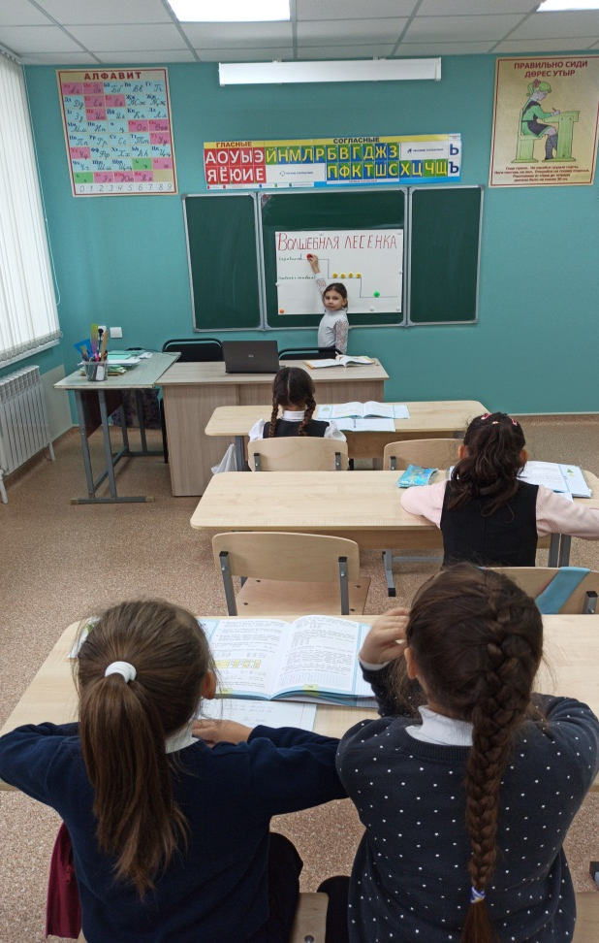
Волшебная лесенка
– ученики на ступеньках лесенки отмечают, как усвоили материал:
  Нижняя ступенька – не понял,
  Вторая ступенька – требуется небольшая помощь или коррекция;
  Верхняя ступенька – обучающийся хорошо усвоил материал и работу может выполнить самостоятельно.

Slide 21
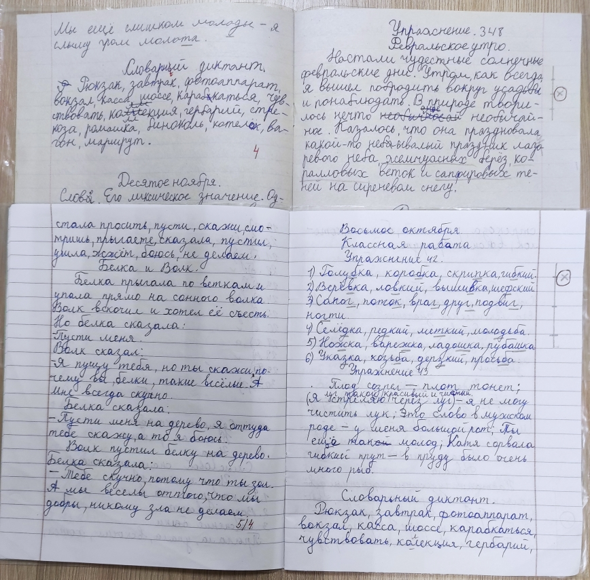
Волшебная линеечка
– на полях тетрадей ученики чертят шкалы
  и отмечают крестиком, на каком уровне, по их мнению, выполнена работа
  (внизу – не справился, посередине – выполнил, но допустил ошибку, вверх – справился без ошибок).
  При проверке учитель, если согласен с оценкой ученика, обводит крестик, если нет, то чертит свой крестик ниже или выше.

Slide 22
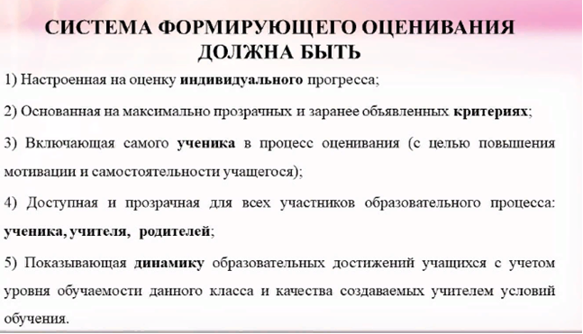

Slide 23
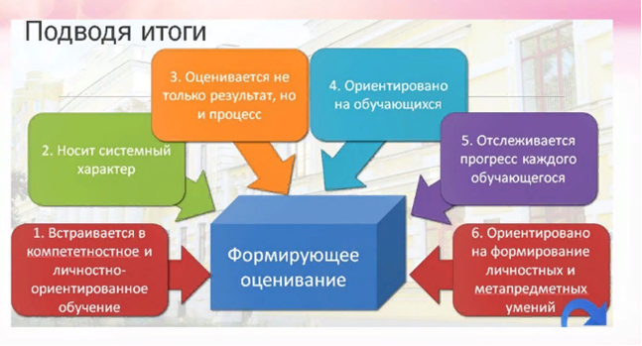

Slide 24
Представленный опыт работы по технологии формирующего оценивания может быть использован учителями начальных классов в учебной и внеурочной деятельности, может быть полезен воспитателям дошкольных учреждений и учителям-предметникам основной школы, а также педагогам дополнительного образования.

Slide 25



ИСПОЛЬЗОВАННАЯ ЛИТЕРАТУРА

